Slide 1
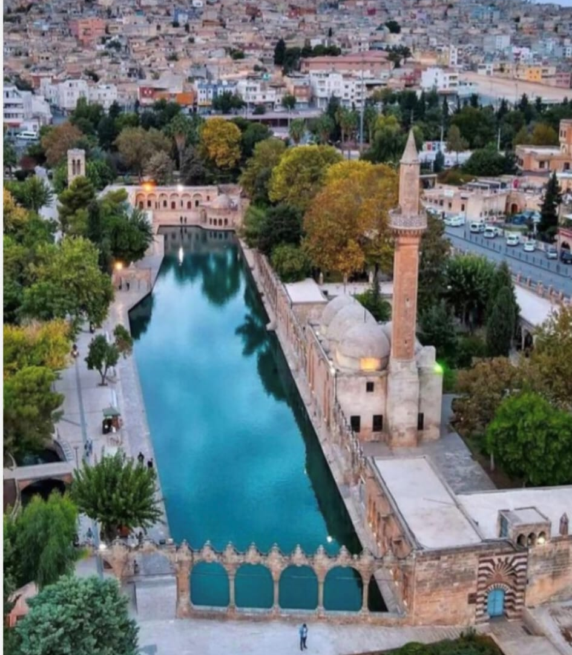
SIRA GECESI
•Traditionelles Treffen aus Sanliurfa
•Internationales Gasthaus

Slide 2
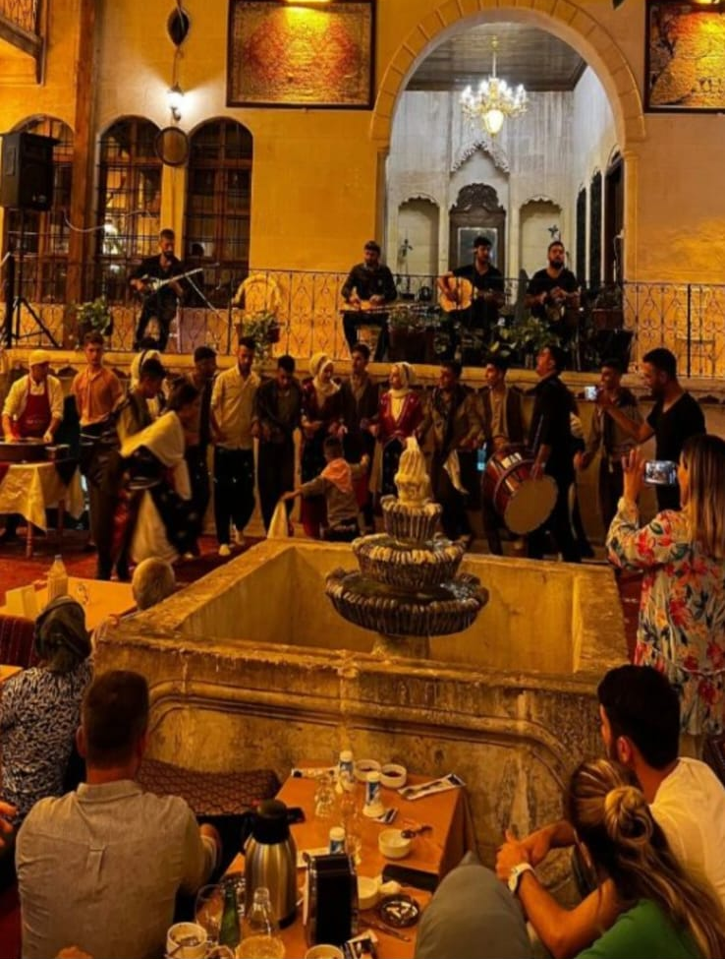
•Was ist eine Sira Gecesi?
•Freunde Treffen sich
•Gastgeber wechselt

Slide 3
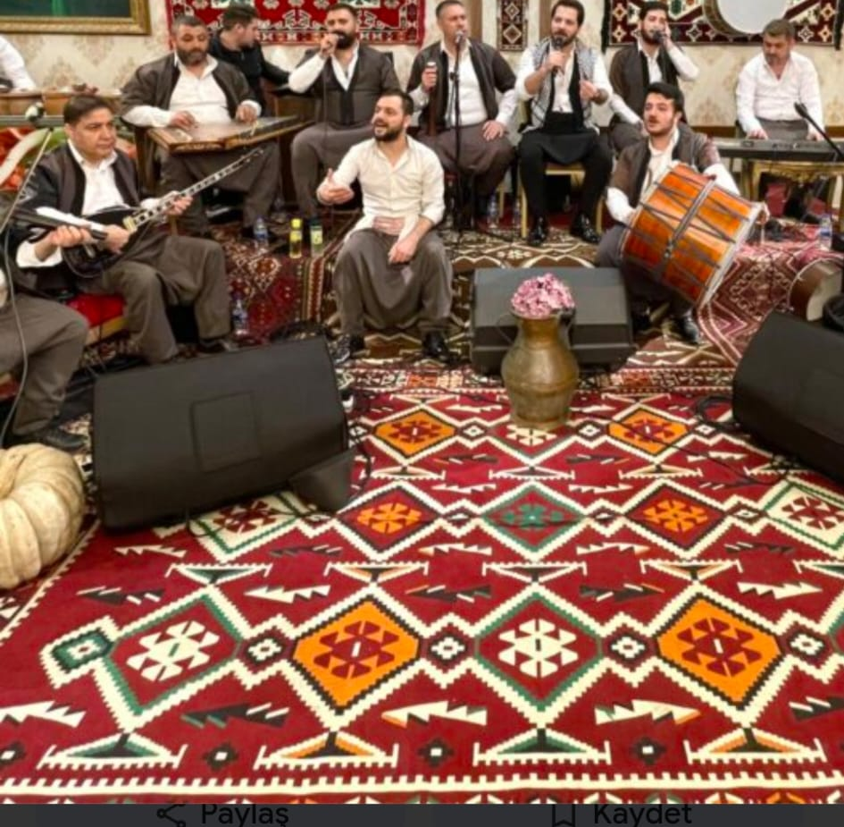
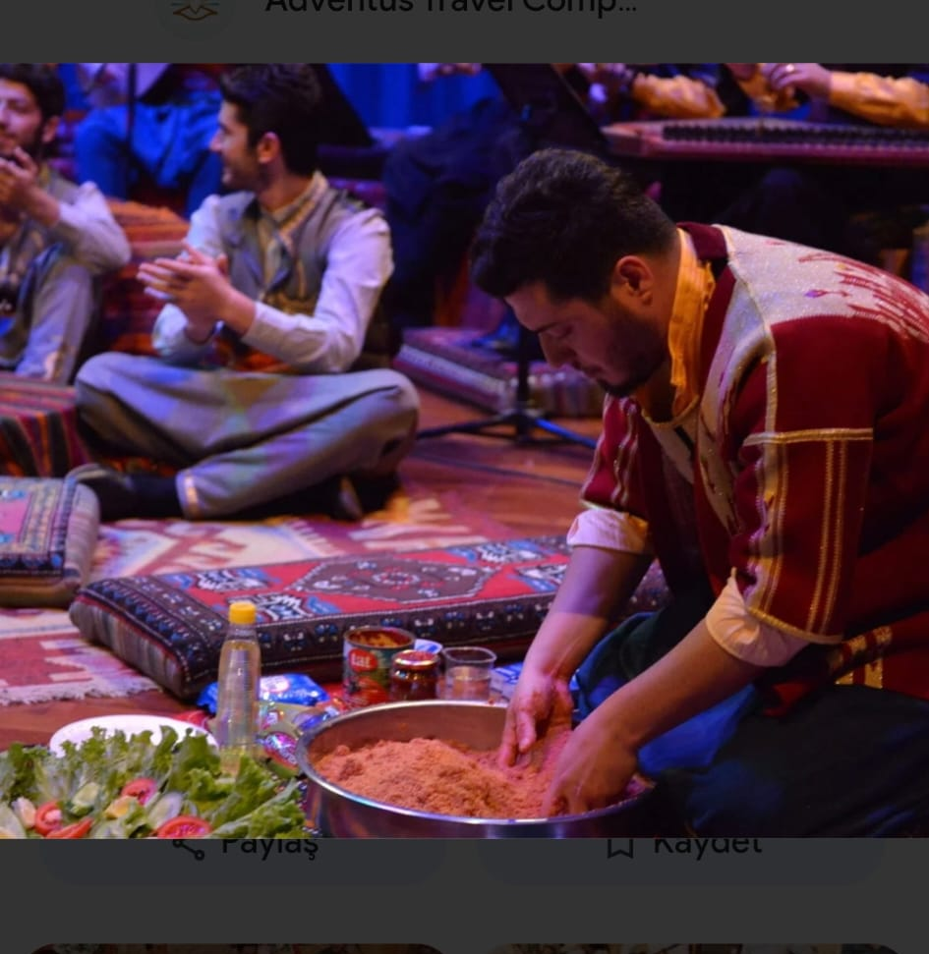
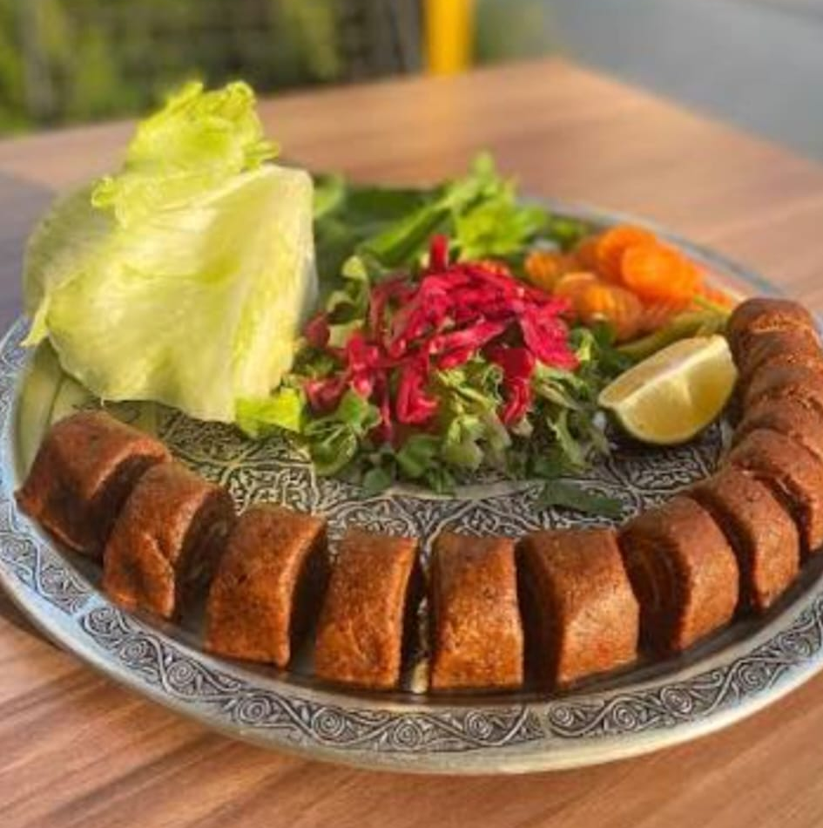

•Wie läuft sie ab?
•Treffen im Haus
•Gespräche und Musik
•Tee und Cigköfte- Bulgur Frikadelle (Vegan)

Slide 4
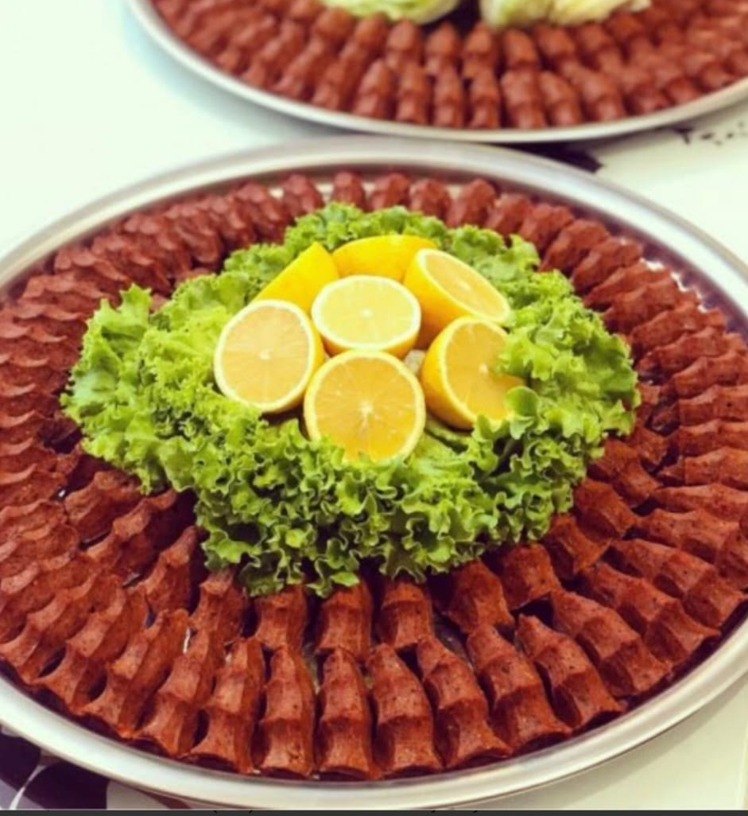
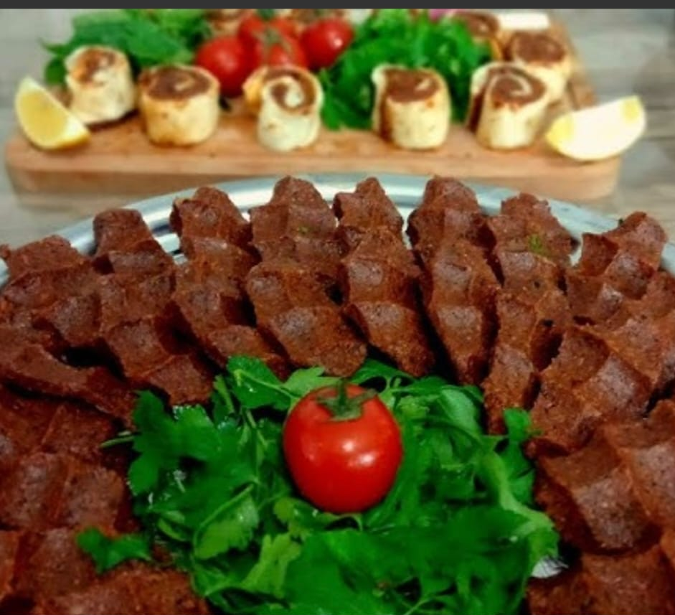
Warum es sie wichtig?
•Gemeinschaft
•Kultur Teilen
•Neue Menschen kennenlernen

Slide 5


Slide 6
Was ist die Initiative Hoffnungsvielfalt?
Wir sind die Initiative Hoffnungsvielfalt.
Wir setzen uns für Zusammenhalt, Respekt und Demokratie ein.
Im Mittelpunkt stehen bei uns Frauen, Familien, Kinder und Jugendliche.
Wir bringen Menschen zusammen – egal welche Herkunft, Sprache oder Religion.
Wir fördern Dialog und Bildung und stehen für Menschenrechte, Empathie und Toleranz.
Wir sind klar gegen Rassismus, Antisemitismus und jede Form von Diskriminierung.
Unser Ziel ist ein friedliches, solidarisches und vielfältiges Zusammenleben.

Slide 7
Hoffnungsvielfalt
Instagram
hoffnungsvielfalt.de
Facebook
Hoffnungsvielfalt
Vielen Dank für
Ihre Aufmerksamkeit
Vergesst nicht, uns zu folgen! ;)

